Slide 1
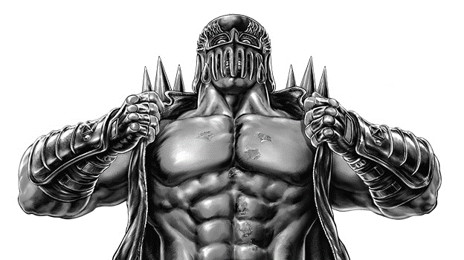

Slide 3
お前の名前はどうでもいい

